Slide 1

手机 QQ React Web极致优化
Try to be the best
Notes:
今天我主要讲的是我们在手Q中的React实践，以及如何进行优化

Slide 2
个人简介
个人信息
- 李成熙，AlloyTeam
- 2014年底加入腾讯
- 群活动、家校群、互动直播
- Github: https://github.com/lcxfs1991
工作方向
- 前端工程化、自动化
- 性能优化
- Hybrid, React Native

Slide 3
主要内容
为什么选React
如何用React更好地实现功能
如何基于React做好优化
Notes:
比较简单的三块，覆盖了我们平时做业务需要考虑的问题
虽然简单，但内容却可以讲一天一夜

Slide 4
为什么选 React

Slide 5
项目背景
交接的项目一直使用着“三无框架”
无测试用例、无充分论证、无人维护
开发效率、维护效率 低

Slide 6
React特性
组件化
单向数据流
Virtual Dom及增量更新
生态圈大
JSX
Learn Once, Write Everywhere
Notes:
按重要性来排序
我想这个特性的重要性排行的时候，在项目组内问了两个问题：
1. 一开始是什么吸引你用react
2. 给这些特性排个序
1. 一开始其实就看到这个框架很火，一下子许多框架被踩下去了，就想试试
2. 用着才觉得这些特性好

Slide 7
如何用React更好地实现功能
Notes:
在产品面前，保证一定性能的前提下，优先完成任务，

Slide 8
React 全家桶
构建工具 => gulp + webpack
统一状态管理=> redux + reselect
开发效率提升 => redux-dev-tools + hot-reload
路由控制器 => react-router
Notes:
打怪靠装备 -- React全家桶
Gulp + webpack
Redux
基本功能
重点讲讲redux

Slide 9
构建工具
《webpack优化基础篇》
《webpack使用优化（react篇） 》
Notes:
打怪靠装备

Slide 10
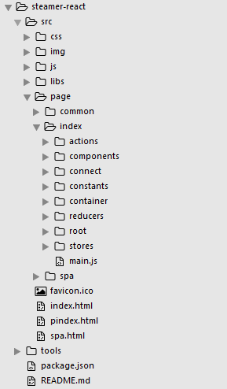
构建工具 -- 目录结构
smart component
(container), 处理state
dump component
处理渲染
公共css/img/js
react/react-dom/其它第三方库
页面逻辑
公共component/逻辑
index.html页码逻辑
redux action
dump component
注册state及调用action的方法
smart component
数据处理中心
同一组件的js, css和img放在一起
区分dev/prod入口
初始化数据/redux中间件调用
主入口
html文件
构建工具
Notes:
如果说构建工具，离不开先讨论一下目录结构，因为许多构建都依照约定目录结构来写逻辑
这里就是我们一个项目的目录结构，弄弄的组件化味道
需要提一下smart / dump component
而且因为组件化，我们将同一组件的相关js, css和图片都放到了一起

Slide 11
构建工具 -- 生产上线
如果无法使用服务器构建，开发时请让小伙伴统一开发路径
webpack-md5-hash解决路径不同，hash不同的问题
Notes:
webpack的bug导致如果本地开发目录路径不一致，编译出来的md5会不一致。所以推荐使用服务器构建。

Slide 12
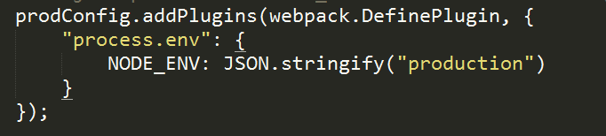
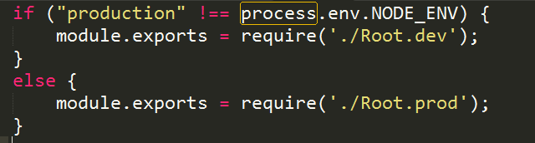
构建工具 -- 生产上线
区分开发与生产环境
生产环境的时候会自动去掉xxx !=== process.env.NODE_ENV包含的代码
Notes:
console.dev
开发者工具

Slide 13
构建工具 -- 兼容性
若要兼容Android 4.0，babel编译使用es2015-loose而不是es2015的preset
Uncaught TypeError: Cannot assign to read only property '__esModule' of #<Object>。

Slide 14
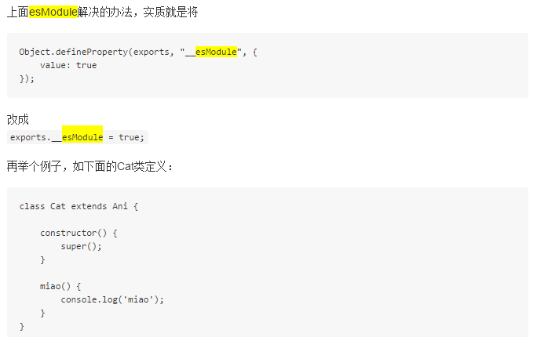
构建工具 -- 兼容性

Slide 15
统一状态管理 – redux
状态/数据管理框架
自己处理state遇到的问题
父子、兄弟组件状态/数据传递
复杂结构数据更新问题 （不重新渲染/过多重复渲染）
最大优势
集中管理
记录历史
便于扩展

Slide 16
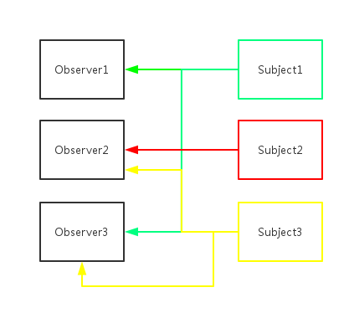
统一状态管理 – redux
分散管理：观察者模式
Notes:
多个Observer对应多个Subject，整个数据流是分散的，数据不集中导致维护效率低

Slide 17
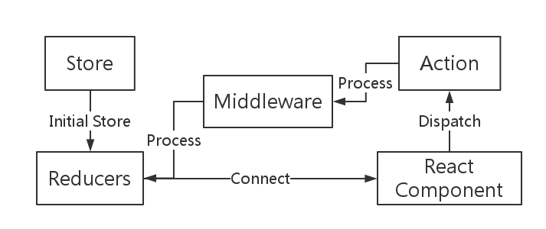
统一状态管理 – redux
集中管理：redux
Notes:
将数据的定义集中在store文件里，将数据处理集中放在reducers文件里整理
而且整个数据流是单向的，与react通过props单向传递数据的理念非常契合
所以你看到，先在store里定义好数据，经过reducer初始化并连接注入到react component中。
react component去触发事件，通过中间件middleware的，再进入到reducer里处理

Slide 18
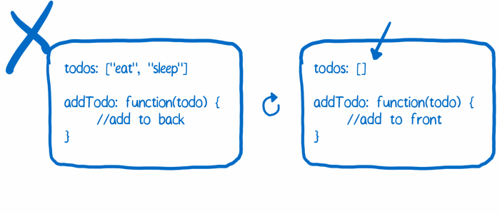
统一状态管理 – redux
记录历史
flux store中同时保存状态和改变状态的逻辑

Slide 19
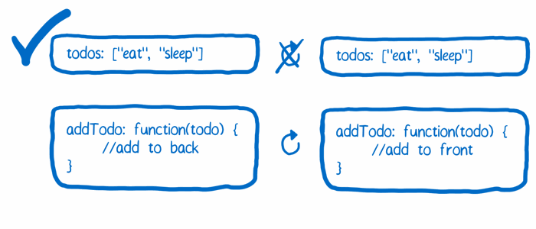
统一状态管理 – redux
记录历史
redux 将两者分开了
Notes:
能够记录历史，所以可以用redux-devtools去查看action的记录、数据的变化，然后进行调试

Slide 20
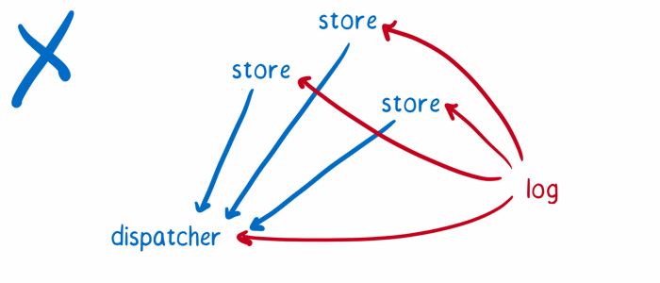
统一状态管理 – redux
便于扩展
flux 打log需要在每个store中console.log，入侵了业务代码

Slide 21
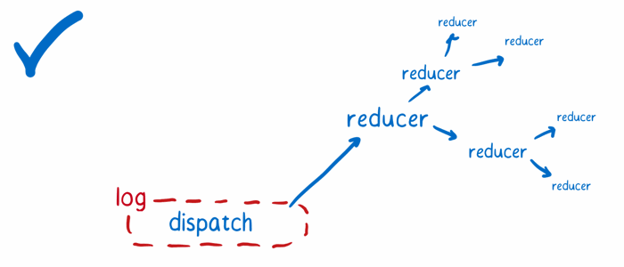
统一状态管理 – redux
便于扩展
redux引入了middleware机制，成功解耦
Notes:
而redux引入了中间件的机制，通过中间件去实现打log，发送请求，能够让基础功能与业务解耦

Slide 22
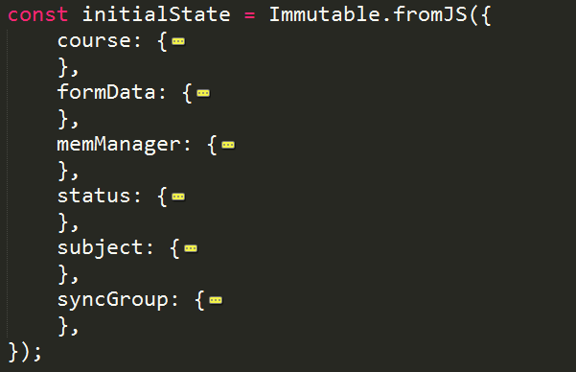
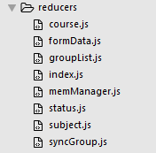
统一状态管理 – redux
store.js
Notes:
store可以放到一起，名字也与reducers的名字一一对应
也可以下放到reducers里面

Slide 23
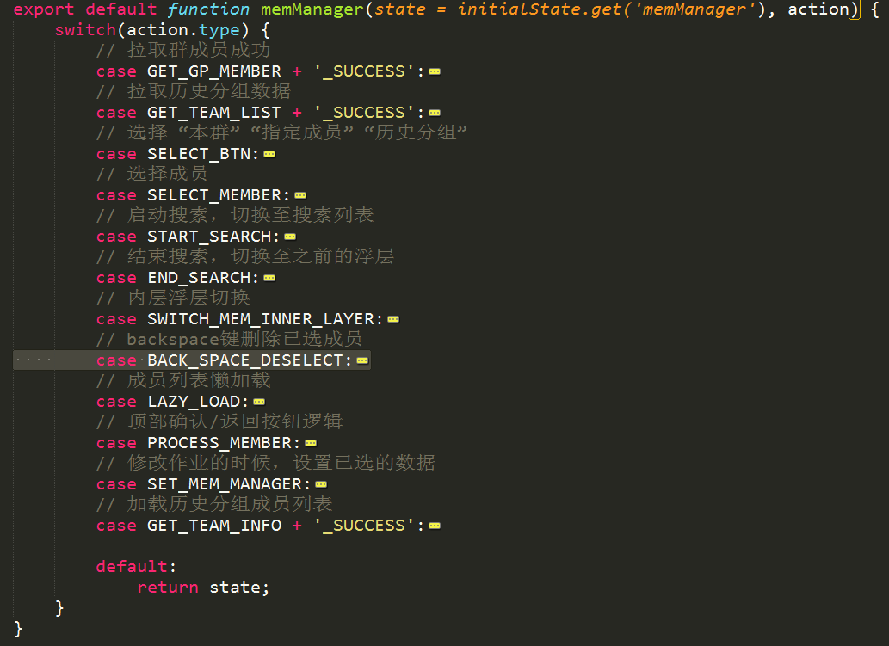
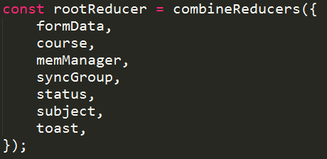
统一状态管理 – redux
reducers.js
Notes:
如果有多个reducer，最后需要用combineReducer合成一个rootReducer

Slide 24
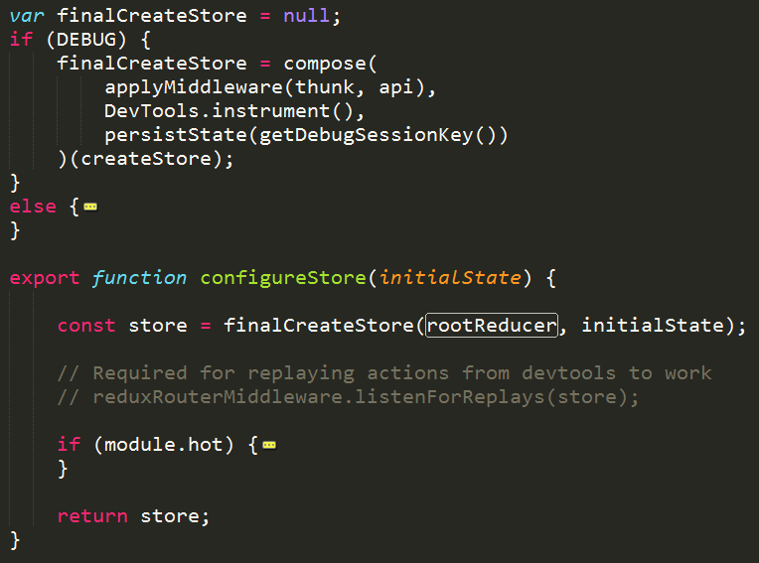
统一状态管理 – redux
configureStore.js
Notes:
中间件的插入与store的生成

Slide 25
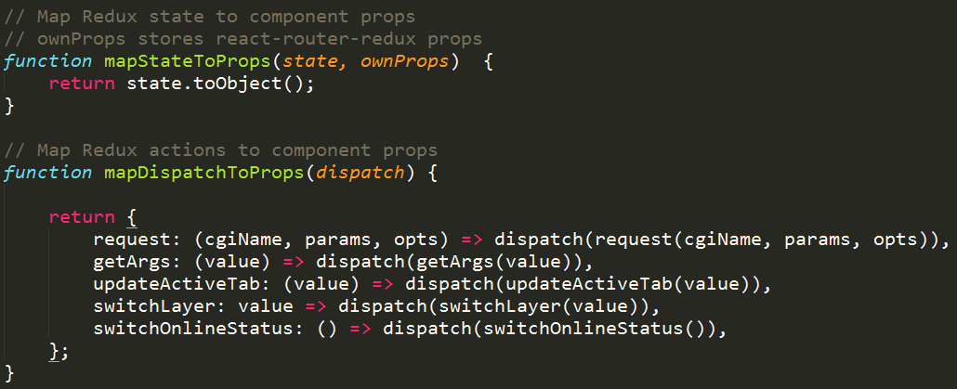
统一状态管理 – redux
connect.js
Notes:
连接redux数据与react component
如果是数据，则用mapStateToProps
如果是触发事件的函数，则用mapDispatchToProps

Slide 26
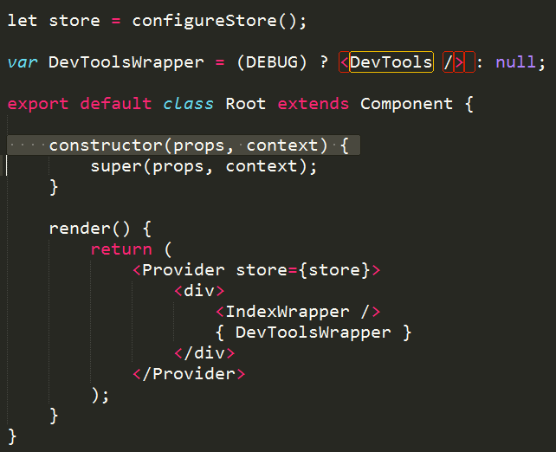

统一状态管理 – redux
组合在一起
IndexWrapper
Root.js
Notes:
最后是具体怎么组合到一起
首行是新建一个root component，把具体的store注入到container里面，
然后在container,里面，用connect去分别解析出store里面，哪些是数据、哪些是dispatch的方法，再注入到component里面

Slide 27
开发效率提升 – react-hot-loader
让react开发 live reload
搭配webpack.HotModuleReplacementPlugin使用
Notes:
项目构建搭好了，数据管理插件也准备好了，那我们怎么可以让我们的开发效率高一些呢？

Slide 28
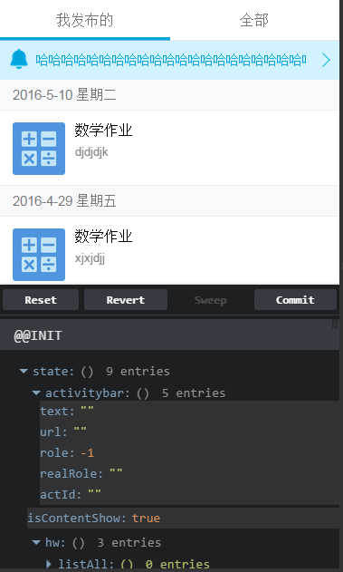
开发效率提升 – redux-devtools
移动端慎用，易造成卡顿
可以考虑Chrome插件redux-devtools-extension

Slide 29
路由控制器 – react-router
Single Page Application
PC 家校群有使用
移动端面临2个问题
1. 分页面太多，保留每个分页的dom，数量庞大造成的性能问题
2. 切换不保留dom，每次增删也很消耗性能
Notes:
下面讲讲全家桶里面最后一个插件，react-router，路由管理插件

Slide 30
如何基于 React 做好优化
How to be niubi
Notes:
完成功能之后，

Slide 31
React优化的三大方向
状态/数据管理优化
渲染性能优化
首屏性能优化
Notes:
这三者是环环相扣的
渲染性能的问题，往是因为状态、数据管理做得不好
react的bundle大，主要是想通过空间换时间，提升渲染的性能，这导致了首屏加载较慢

Slide 32
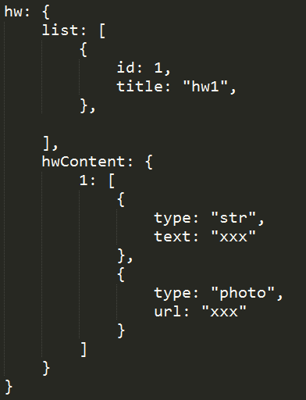
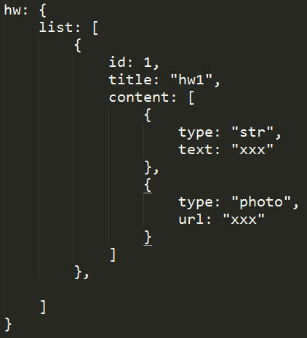
状态管理优化
数据扁平化
Notes:
由于每次处理action返回的数据都是一个新在拷贝，由于拷贝也是需要消耗时间的，因此越扁平化越好
不扁平化带来的问题
1。 数据拷贝，数据比较更耗时
2. 获取数据的时候比较麻烦，可能要多写循环

Slide 33
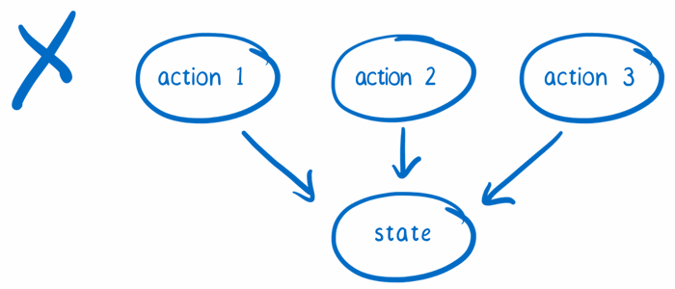
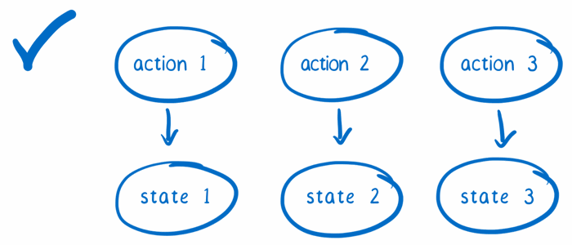
状态管理优化
新旧数据都应该是独立的拷贝
浅拷贝: Object.assign, 深拷贝: immutable/lodash.merge
Notes:
影响到对数据的追踪
数据比较会有问题，可能导致重复渲染或者不渲染

Slide 34

状态管理优化
多个reducers处理同一个action
https://github.com/reactjs/redux/issues/601
Notes:
1. 抽奖活动，抽奖后，新的总额要更新到抽奖记录和排行榜上
2. 办法2种
（1） 多个reducers处理同一action
（2）将数据合并成一个reducers，然后只用这一个reducer处理这个action
引出了另外一个问题，下一页ppt

Slide 35
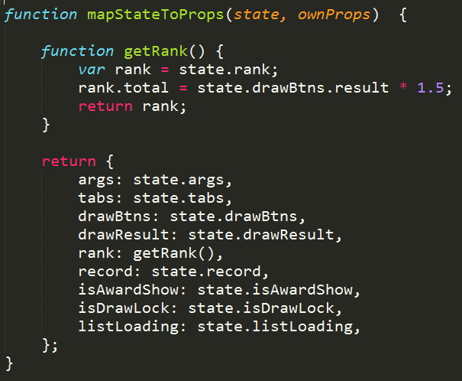
状态管理优化
一个reducer的数据依赖于另外一个
最简单粗暴的办法，在connect.js中处理
Notes:
刚提到的多个reducer处理同一个action引出了另一个问题，
一个reducer依赖于另一个reducer的值

Slide 36
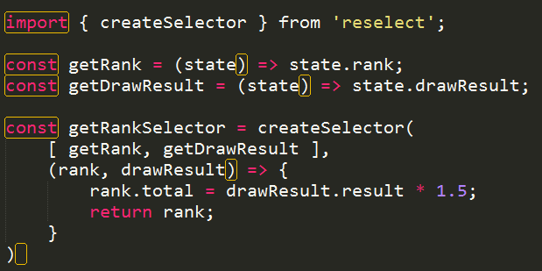
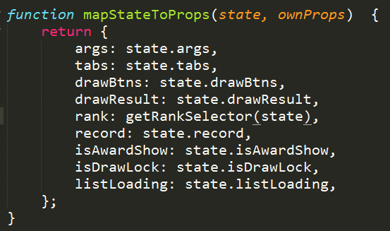
状态管理优化
一个reducer的数据依赖于另外一个
Reselect 若数据不变，能帮助缓存

Slide 37
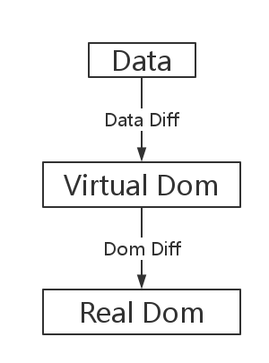
渲染性能优化
React大部份性能问题都归因于重复渲染
这里也会引发性能问题
目的是要减少Data Diff
大部份人关注
Notes:
数据管理优化就讲完了。
之前我提到过，数据优化会影响到react的渲染性能。实际上，React大部份性能问题都归因于重复渲染

Slide 38
渲染性能优化
直观看出重复渲染
你可以在每个component的render里，放一个console.log("xxx component")。然后触发一个action，若几乎全部的component都打出这个log，表明都重复渲染比较严重了

Slide 39
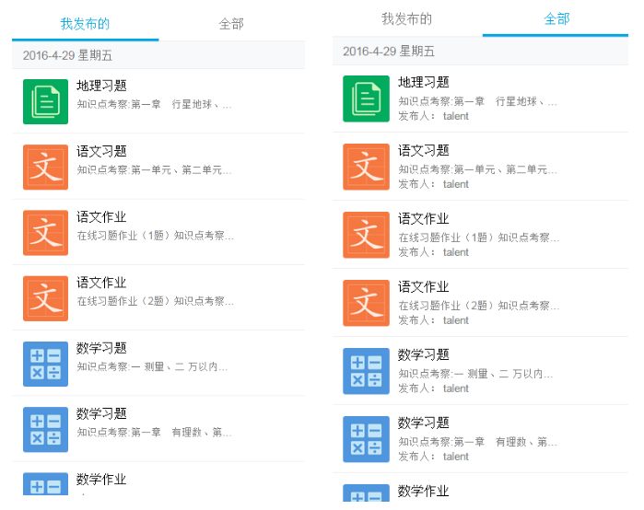
渲染性能优化
家校群列表页性能问题 -- 某些机型长列表滚动卡顿

Slide 40
渲染性能优化
核心： 拷贝数据 + 数据比较
数据拷贝：寻找数据拷贝类库
数据比较：
shouldComponentUpate生命默认返回true，这表示要求组件更新。若返回false，则不更新。
Notes:
在shouldComponentUpdate生命周期 + data diff

Slide 41

渲染性能优化
方法一：immutable + immutable-pureRender
使用
1. redux-immutable + immutable
2. 原有redux需要改造，使用immutable api
3. pureRender重写掉shouldComponentUpdate，进行data diff
- 若是es5写法，可以用使mixin
- 若是es6/es7写法，需要使用decorator，在js的babel loader里面，新增plugins: [‘transform-decorators-legacy’]。其es6的写法是
Notes:
业务紧，重构时间有限直接参生官方的文档
自己写了immutable-pureRender

Slide 42
渲染性能优化
方法二：lodash.merge+ non-immutable-pureRender
原因：
1. 寻求性能稍逊，但也能接受，同时减少包大小的方案
2. immutable引入，给js bundle增加50kb。lodash.merge引入只需要20kb。

Slide 43
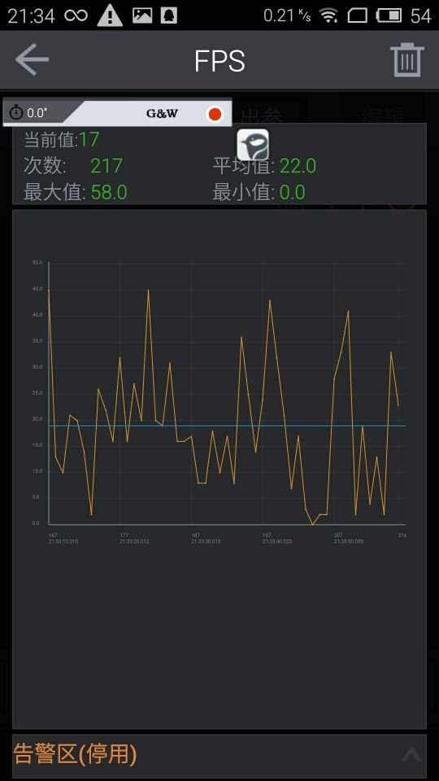
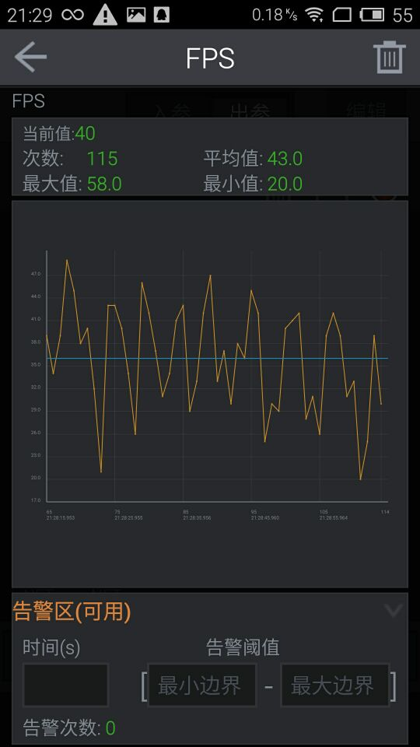
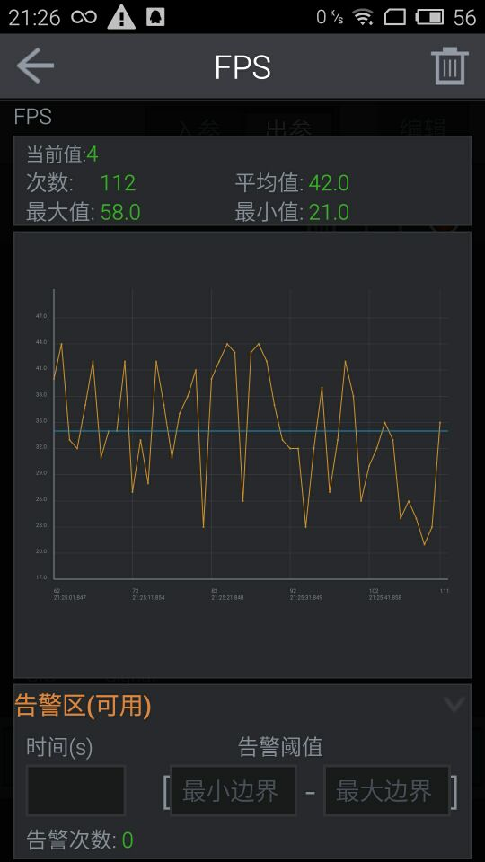
渲染性能优化 -- Android表现
22fps
43fps
42fps
优化前
Immutable
Lodash.merge

Slide 44
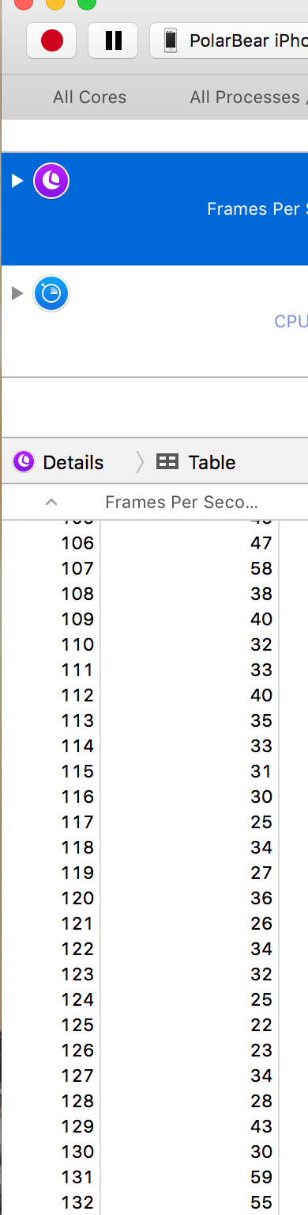
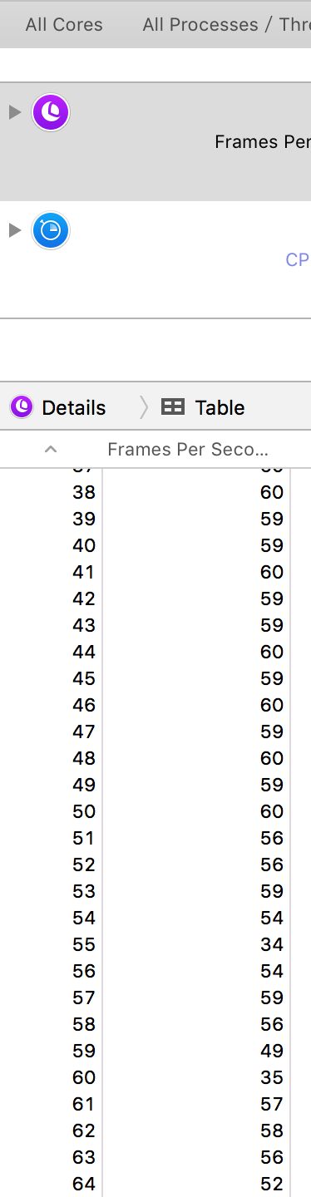
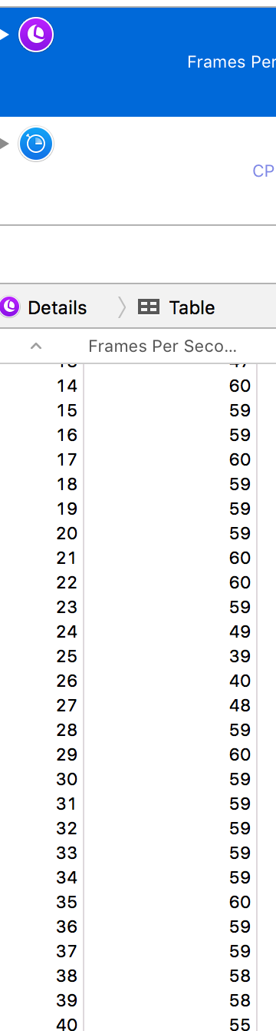
渲染性能优化 -- iOS表现
30多fps
50多fps
50多fps
优化前
Immutable
Lodash.merge

Slide 45
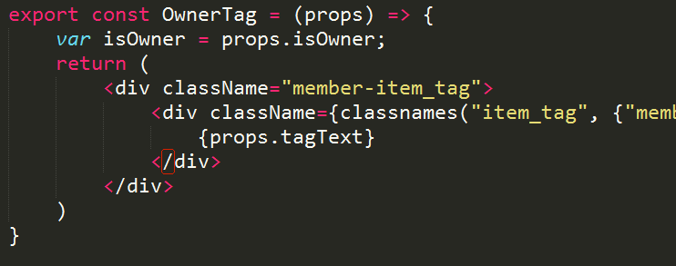
渲染性能优化 -- 其它小Tips
请慎用setState，因其容易导致重新渲染
请将方法的bind一律置于constructor
请只传递component需要的props，避免其它props变化导致重新渲染（慎用spread attributes）
请尽量使用const element
Notes:
2. Component的render里不动态bind方法，方法都在constructor里bind好，如果要动态传参，方法可使用闭包返回一个最终可执行函数。如：showDelBtn(item) { return (e) => {}; }
4. 提一下pure component

Slide 46
渲染性能优化 -- 其它小Tips
《React移动web极致优化》
Notes:
2. Component的render里不动态bind方法，方法都在constructor里bind好，如果要动态传参，方法可使用闭包返回一个最终可执行函数。如：showDelBtn(item) { return (e) => {}; }
4. 提一下pure component

Slide 47
首屏性能优化
React自身较大，在首屏渲染的时候，对比其它框架并无优势
Framework | Minimized Size
React@15.3 | 146kb
Vue@1.0 | 75kb
Riot@2.6 | 21kb
Angular@1.5 | 156kb
Notes:
2. Component的render里不动态bind方法，方法都在constructor里bind好，如果要动态传参，方法可使用闭包返回一个最终可执行函数。如：showDelBtn(item) { return (e) => {}; }
4. 提一下pure component

Slide 48
首屏性能优化
针对有cgi请求，需要吐大量数据的页面 —— 同构直出
有几点值得说明
1. 比改造以前的项目，做直出更容易
2. 减少的是首屏显示时间，而非首屏可交互时间
3. 页面吐出html字符串之后，还需要在客户端，加载react包，进行事件绑定
4. 做bigPipe之类的优化较难
5. 考虑好页面的PV与服务器的负载
Notes:
1. 构建微调、掌握redux, react-router的基础知识便可
就两个接口：
ReactDOMServer.renderToString
ReactDOMServer.renderToStaticMarkup

Slide 49
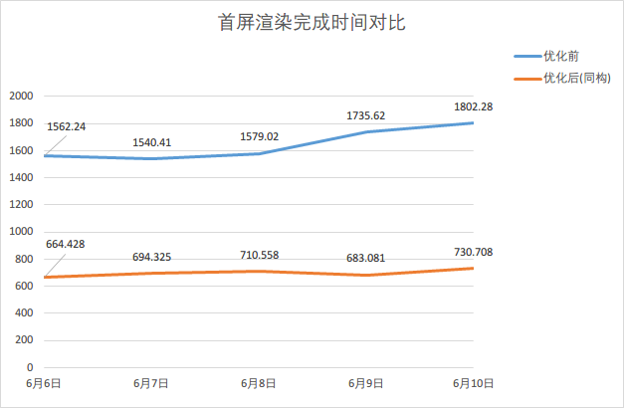
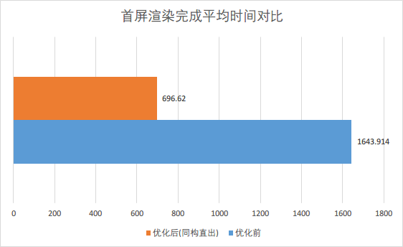
首屏性能优化
React同构直出性能优化
57.5%
Notes:
1. 构建微调、掌握redux, react-router的基础知识便可
3.

Slide 50


首屏性能优化
React同构直出性能优化
Notes:
1. 构建微调、掌握redux, react-router的基础知识便可
3.

Slide 51
首屏性能优化
React同构直出文章
《React同构直出优化总结》
《腾讯新闻React同构直出优化实践》
Notes:
1. 构建微调、掌握redux, react-router的基础知识便可
3.

Slide 52
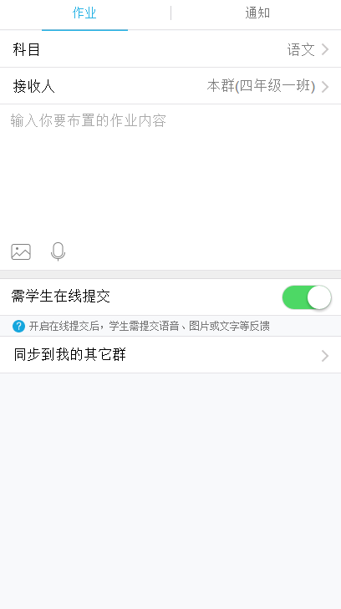
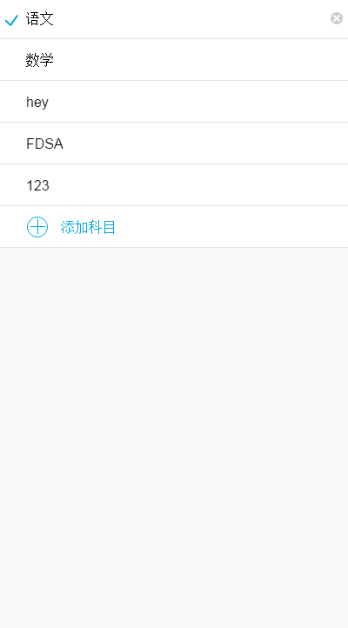

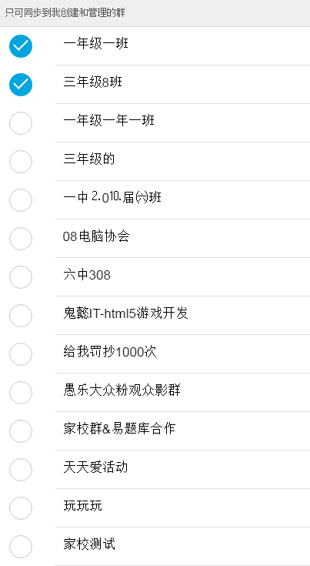
首屏性能优化
首屏没cgi拉取，但包较大的 —— 拆包
家校群布置页

Slide 53
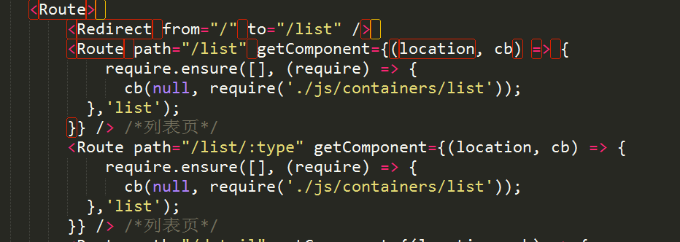
首屏性能优化
拆包
一般来说，都是利用webpack结合react-router进行拆包
Notes:
1. 构建微调、掌握redux, react-router的基础知识便可
3.

Slide 54
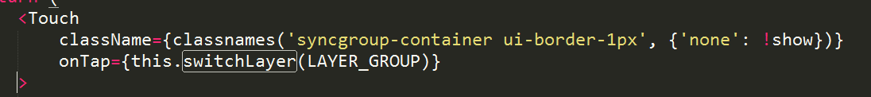
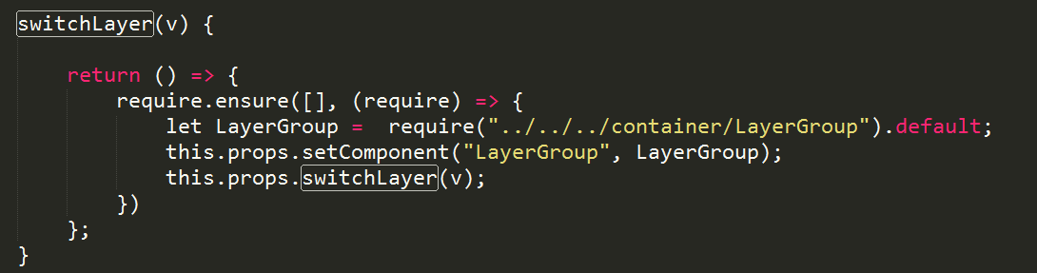
首屏性能优化
拆包
不用react-rotuer，如何拆包？

Slide 55
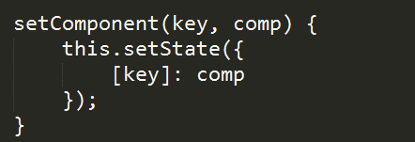
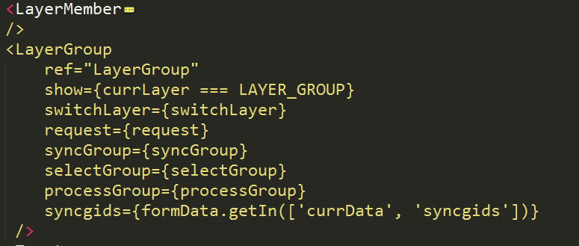
首屏性能优化
拆包
不用react-rotuer，如何拆包？

Slide 56
首屏性能优化
非基础功能，如运营活动 —— 轻量化类react方案
Preact —— 压缩后只有10kb, gzip后3kb
1. 开源社区有较多star（认可）
2. 较好的性能和兼容性
3. api跟React接近
4. 足够的框架周边，配置redux，router等使用，还有同构直出的插件
5. 团队成员有能力维护的
《Preact -- React的轻量解决方案》

Slide 57
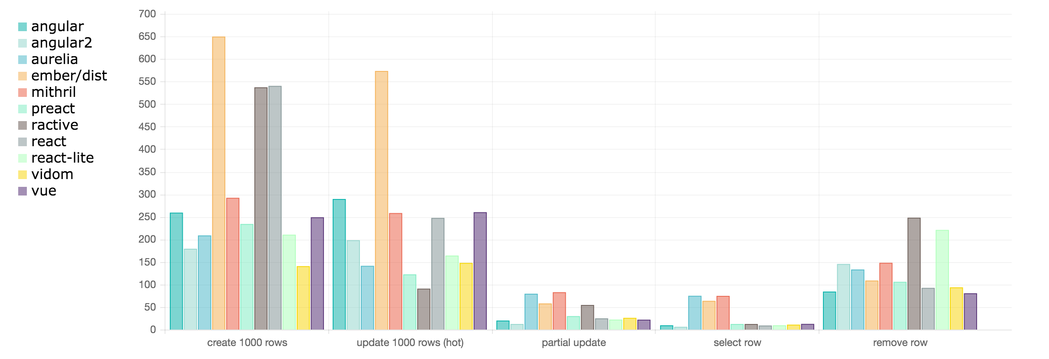
首屏性能优化
Preact性能

Slide 58
局限性
有些优化是React无能为力的
轻量化方案
轻量化方案
preact
react-lite
...
Notes:
1. 无能为力一：无限列表，双tab切换
2. 轻量化的实现

Slide 59
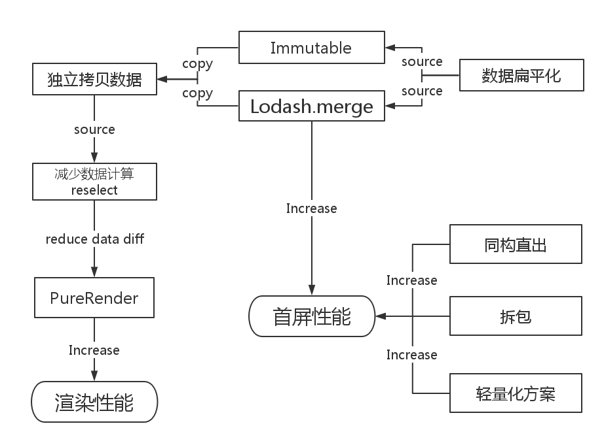
简单回顾

Slide 60
Starter-Kit
steamer-react
https://github.com/SteamerTeam/steamer-react
web分支、同构分支、preact兼容分支

Slide 61
射射！如有谬误，恳请斧正
Please give a shot

Slide 62


More to come
2016.10.23

